Slide 1
数学基础
韩红雷
中国传媒大学 游戏设计系

Slide 2
大纲
线性代数
向量
矩阵
矩阵和向量在游戏引擎中的应用
欧拉角
四元数
旋转矩阵、欧拉角和四元数比较
几何
直线方程
平面方程
点在三角形内部的判断
直线与三角形相交检测
曲线
数学在游戏引擎中的高级应用
速度的积分运算
差分的应用
流体方程
有限元变形计算

Slide 3
游戏引擎特点
计算机程序都是由逻辑与运算组成的
特别是在三维游戏这种特殊的计算机程序中，数学运算占据着十分重要的地位
包括基本的矢量运算、矩阵运算、微积分计算，还包括一些基本的几何计算

Slide 4
线性代数
线性代数的知识几乎贯穿于整个图形学体系当中
比如图形渲染过程中的顶点坐标变换，投影矩阵的计算，摄像机的位置等都涉及到线性代数的运算

Slide 5

向量
在线性代数中，把既有大小又有方向的量称为向量
比如物理运算中的位移、速度、加速度等
其数学定义为：
数域P上的n个有序数$a_{1},a_{2},…,a_{n}$所组成的数组，称为n维向量(vector)，记作 $α=(a_{1},a_{2},…,a_{n})$，由于该向量按行排列，称为行向量，在三维游戏引擎当中，二维向量、三维向量和四维向量最为常用

Slide 6

假设两个向量$α=(a_{1},a_{2},…,a_{n})$，$β=(b_{1},b_{2},{⋯b}_{n})$，实数$k∈R$，则有如下基本法则：
向量相等
$α=β$，当且仅当$a_{i}=b_{i}(i=1,2,⋯,n)$；
向量加法
$α+β=(a_{1}+b_{1},a_{2}+b_{2},⋯{,a}_{n}+b_{n})$ ；
向量与数量乘法
也简称为数乘，计算方法如下：
$kα=(ka_{1},ka_{2},⋯,ka_{n})$ ;
向量的加法运算与数乘运算统称为向量的线性运算，满足以下运算规律$（α，β，γ为向量，k，l为数）：$
$α+β=β+α$；
$（α+β）+γ=α+(β+γ)$；
$α+0=α$；
$α+\left(−α\right)=0$;
$1∙α=α$；
$k\left(lα\right)=(kl)α$；
$\left(k+l\right)α=kα+lα$；
$k\left(α+β\right)=kα+kβ$。

Slide 7

向量的数量积
有a，b两个向量，向量的数量积，也称为点积，记作$a∙b$，其结果是一个标量。
$a∙b=\left(a_{1},a_{2},…,a_{n}\right)∙\left[\begin{matrix}b_{1} \\ b_{2} \\ ⋮ \\ b_{n}\end{matrix}\right]=a_{1}b_{1}+a_{2}b_{1}+⋯+a_{n}b_{n}=\left|a\right| \left|b\right|\cos{θ}$，
其中$θ$为a，b的夹角。
当$a≠0$时向量b在向量a的方向上的投影（用${Prj}_{a}b$来表示）可以用点积来计算：$a∙b=\left|a\right|{Prj}_{a}b$，同理，当$b≠0$，$a∙b=\left|b\right|{Prj}_{b}a$。
数量积运算规律：
$a∙b=b∙a$；
$\left(a+b\right)∙c=a∙c+b∙c$；
$\left(ka\right)∙b=k\left(a∙b\right)，k为数$。

Slide 9

向量的向量积
有a，b，c三个向量，$c=a×b$，c叫做向量a与b的向量积，也称为叉积。c的模$\left|c\right|=\left|a\right|\left|b\right|\sin{θ}$，其中$θ$为a、b之间的夹角。c的方向垂直于a与b所决定的平面（即c既垂直于a,又垂直于b）。
由向量积的定义可以推导出：
$a×a=0$；
对于两个非零向量a, b，如果$a×b=0$,那么$a//b$；反之，如果$a//b$，那么$a×b=0$，即向量$a//b$的充分必要条件是$a×b=0$。
向量积的运算规律：
$a×b=−b×a$；
$（a+b）×c=a×c+b×c$；
$（ka）×b=a×（kb）=k（a×b）（k为数量）$。

Slide 10

可以很容易地推导出，$\left\|a×b\right\|$等于以a与b为两边的平行四边形的面积。
设$a=(a_{x},a_{y},a_{z})$，$b=(b_{x},b_{y},b_{z})$，则向量积的坐标表示为：
$a×b=\left(（a_{y}b_{z}−a_{z}b_{y}），（a_{z}b_{x}−a_{x}b_{z}），（a_{x}b_{y}−a_{y}b_{x}）\right)$
这里要强调的是，在游戏引擎当中，一般采用齐次坐标来表示空间中的点坐标
所谓齐次坐标就是用一个n+1维向量表示一个n维向量，对于二维点(x, y)，则使用三维向量(X, Y, ω)表示，其中ω可以任意取值，齐次坐标与普通坐标之间是一一对应关系，通过x=X/ω，y=Y/ω可以得到原始坐标
比如 (2,3)的齐次坐标表示可以是(4,6,2)或者(3,4.5,1.5)
齐次坐标表示点的优势是：防止浮点数溢出；实现矩阵变换的统一表示，在三维空间中，一个4ⅹ4矩阵里可以同时包含旋转，平移，缩放等变换信息

Slide 11

矩阵
由$m×n$个数$a_{ij}$(i=1,2,…,m; j=1,2,…,n)排成的m行n列的表即构成了矩阵$A$：
$A= \left[\begin{matrix}a_{11} & a_{12} & ⋯ & a_{1n} \\ a_{21} & a_{22} & ⋯ & a_{2n} \\ ⋮ & ⋮ & ⋮ & ⋮ \\ a_{m1} & a_{m2} & ⋯ & a_{mn}\end{matrix}\right]$

Slide 12

矩阵加法
设$A=（a_{ij}）$，$B=(b_{ij})∈P^{m×n}$，令
$C=\left(c_{ij}\right)=(a_{ij}+b_{ij})$
则称矩阵C为A与B的和，记为
$C=A+B$
即
$\left[\begin{matrix}a_{11} & a_{12} & ⋯ & a_{1n} \\ a_{21} & a_{22} & ⋯ & a_{2n} \\ ⋮ & ⋮ & ⋮ & ⋮ \\ a_{m1} & a_{m2} & ⋯ & a_{mn}\end{matrix}\right]+\left[\begin{matrix}b_{11} & b_{12} & ⋯ & b_{1n} \\ b_{21} & b_{22} & ⋯ & b_{2n} \\ ⋮ & ⋮ & ⋮ & ⋮ \\ b_{m1} & b_{m2} & ⋯ & b_{mn}\end{matrix}\right] =\left[\begin{matrix}a_{11}+b_{11} & a_{12}+b_{12} & ⋯ & a_{1n}+b_{1n} \\ a_{21}+b_{21} & a_{22}+b_{22} & ⋯ & a_{2n}+b_{2n} \\ ⋮ & ⋮ & ⋮ & ⋮ \\ a_{m1}+b_{m1} & a_{m2}+b_{m2} & ⋯ & a_{mn}+b_{mn}\end{matrix}\right]$

Slide 13

注意只有同型的两个矩阵才能相加，即两个矩阵需要具有相同行数与列数。
加法满足下列运算规律（设A，B，C$∈P^{m×n}$）：
$A+B=B+A$ （交换律）
$（A+B）+C=A+\left(B+C\right)$（结合律）
设$0_{m×n}$为零矩阵，则
$A+0=A$；
设$A={(a_{ij})}_{m×n}$，矩阵
$\left(−a_{ij}\right)=\left[\begin{matrix}−a_{11} & {−a}_{12} & ⋯ & −a_{1n} \\ {−a}_{21} & −a_{22} & ⋯ & −a_{2n} \\ ⋮ & ⋮ & ⋮ & ⋮ \\ {−a}_{m1} & −a_{m2} & ⋯ & {−a}_{mn}\end{matrix}\right]$
称为A的负矩阵，记为$−A$于是有
$A+\left(−A\right)=0$，
矩阵减法定义为
$A−B=A+(−B)$

Slide 14

数与矩阵相乘
设$A=(a_{ij})∈P^{m×n}$，数 与矩阵A的乘积记作 A，即
$λA=\left[\begin{matrix}{ a}_{11} & a_{12} & ⋯ & a_{1n} \\ a_{21} & { a}_{22} & ⋯ & a_{2n} \\ ⋮ & ⋮ & ⋮ & ⋮ \\ a_{m1} & a_{m2} & ⋯ & a_{mn}\end{matrix}\right]$
数乘矩阵的运算规律（设A、B$∈P^{m×n}， ,μ$为数）
$1A=A$；
$\left(μ\right)A=\left(μA\right)=μ( A)$；
$\left(+μ\right)A= A+μA$；
$λ（A+B）= A+ B$.
矩阵相加与数乘矩阵统称为矩阵的线性运算。

Slide 15

矩阵的乘法
矩阵$A={(a_{ij})}_{m×s}$,$B={(b_{ij})}_{s×n}$ ,$C={\left(c_{ij}\right)}_{m×n}$，其中$c_{ij}$是A的第i行元素与B的第j列对应元素的乘积之和，即：
$c_{ij}=a_{i1}b_{1j}+a_{i2}b_{2j}+⋯+a_{is}b_{sj}=\sum_{k=1}^{s}{a_{ik}b_{kj}}$
则C称为矩阵A与B的乘积，记为：
$C=AB$

Slide 16

注意，只有A的列数等于B的行数，A与B才能相乘，相乘规则如下所示：
$\left[\begin{matrix}a_{11} & a_{12} & ⋯ & a_{1s} \\ ⋮ & ⋮ & ⋮ & ⋮ \\ a_{i1} & a_{i2} & ⋯ & a_{is} \\ ⋮ & ⋮ & ⋮ & ⋮ \\ a_{m1} & a_{m2} & ⋯ & a_{ms}\end{matrix}\right]\left[\begin{matrix}b_{11} & ⋯ & b_{1j} & ⋯ & b_{1n} \\ b_{21} & ⋯ & b_{2j} & ⋯ & b_{2n} \\ ⋮ & ⋮ & ⋮ & ⋮ & ⋮ \\ b_{s1} & ⋯ & b_{sj} & ⋯ & b_{sn}\end{matrix}\right]=\left[\begin{matrix}c_{11} & ⋯ & c_{1j} & ⋯ & c_{1n} \\ ⋮ & ⋮ & ⋮ & ⋮ & ⋮ \\ c_{i1} & ⋯ & c_{ij} & ⋯ & c_{in} \\ ⋮ & ⋮ & ⋮ & ⋮ & ⋮ \\ c_{m1} & ⋯ & c_{mj} & ⋯ & c_{mn}\end{matrix}\right]$

Slide 17

矩阵乘法的运算规律：
$结合律：（AB）C=A(BC)$;
$数乘结合律：k\left(AB\right)=\left(kA\right)B=A\left(kB\right),其中k为数$；
$分配律：A\left(B+C\right)=AB+AC$,
$\left(B+C\right)A=BA+CA$.
注意矩阵乘法不满足交换律，即$AB≠BA$。另外也不满足消去律，已知$AB=AC$，一般不能推出B=C的结论。

Slide 18

矩阵的转置
设$A={(a_{ij})}_{mn}$ ,则$A^{T}={(a_{ji})}_{nm}$叫做A的转置矩阵。
矩阵的转置运算规律
${{(A}^{T})}^{T}=A$；
${(A+B)}^{T}=A^{T}+B^{T}$；
${\left(μA\right)}^{T}=μA^{T}(μ为数)$；
${\left(AB\right)}^{T}=B^{T}A^{T}$。

Slide 19

逆矩阵
设A为n阶方阵，如果存在n阶方阵B，使得
$AB=BA=E$
则称矩阵A是可逆的,并称B为A的逆矩阵，记为$A^{−1}$。
n阶方阵$A={(a_{ij})}_{n×n}$可逆的充分必要条件是$\left|A\right|≠0$ 。当A可逆时
$A^{−1}=\frac{1}{\left|A\right|}A^{∗}$
其中$A^{∗}$为$A$的伴随阵，由A的代数余子式组成。可逆矩阵的性质包括：
若A可逆，则$A^{−1}$也可逆，且${(A^{−1})}^{−1}=A$；
若A可逆，数$μ≠0$,则$μA$也可逆，且${(μA)}^{−1}=\frac{1}{μ}A^{−1}$；
若A,B为同阶可逆矩阵，则AB也可逆，且${(AB)}^{−1}=B^{−1}A^{−1}$；
若A可逆，则$A^{T}$也可逆，且${(A^{T})}^{−1}={(A^{−1})}^{T}$；
若A可逆，则$\left|A^{−1}\right|=\frac{1}{\left|A\right|}$ ，即$\left|A^{−1}\right|={\left|A\right|}^{−1}$.

Slide 20
矩阵和向量在游戏引擎中的应用
二维变换
点P(x,y)移动(t_{x},t_{y})后，得到点P'(x', y') ，这个过程可以表示为：
Y
(x',y')
(x,y)
O
X

Slide 21
如果采用齐次坐标: (x, y) → (x, y, 1) ，则上式可以表示为：

Slide 22
将点P(x,y)绕坐标原点按逆时针旋转角θ 的过程可以表示为：
Y
(x',y')
θ
X
(x,y)

Slide 23
进行缩放的变换公式如下：
其中s_{x}和s_{y}分别为x和y分量的放缩比例。
Y
(x',y')
(x,y)
O
X

Slide 24
用于表示平移、旋转和放缩的矩阵分别记为T、R和S
由于变换过程满足结合律，比如：(PT)R=P(TR)，所以可以先将所有变换矩阵合并，将这些变换一并施加到点P上
变换一般不满足交换律，这跟矩阵的运算法则是一致的，比如：(PT)R≠(PR)T

Slide 25
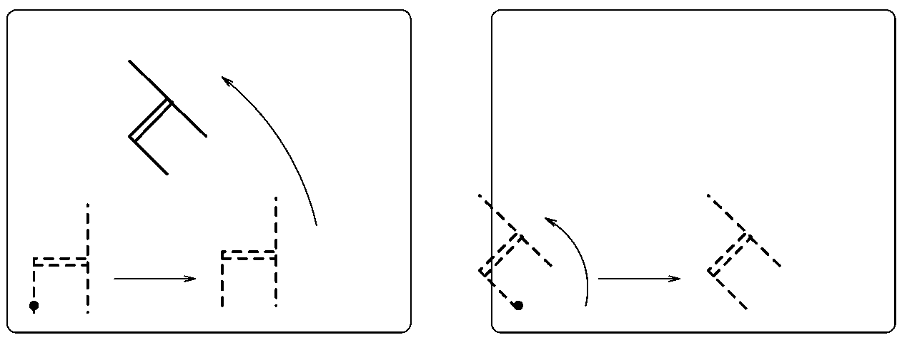

Slide 26
三维变换
三维点P(x,y,z)移动(t_{x},t_{y},t_{z})后，得到点P'(x',y',z')的过程：
三维点P(x,y,z)放缩(s_{x},s_{y},s_{z})后，得到点P' (x',y',z')的过程：
绕x轴逆时针旋转θ角的变换过程如下，绕y和z轴的旋转过程可以很容易推到出来。
绕任意轴(A_{x}, A_{y}, A_{z})的旋转变换可以表示如下：

Slide 27
通常情况下，一个物体从一个位置变到另外一个位置，往往经过多个连续变换，由于变换满足结合律，所以可以先将这些变换矩阵相乘，组合成一个矩阵。
除了上面介绍的模型变换之外，在三维渲染过程当中，还需要进行视点变换、投影变换和窗口变换，在这里我们只介绍和线性代数相关的变换公式，详细的渲染流水线将在本书后面的“三维渲染技术”章节进行介绍。

Slide 28
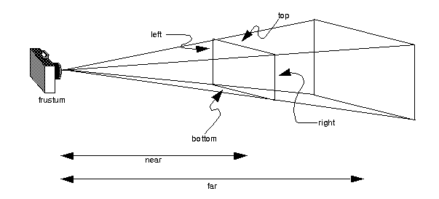
透视投影的原理
Notes:
如图 5所示。这个过程的变换矩阵可以表示如下：

Slide 29
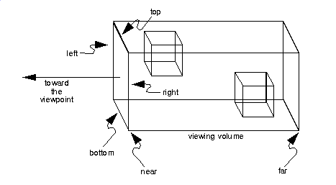
正交投影变换，它的投影变换矩阵可以写为：

Slide 30
从上面的描述我们可以看出，三维变换都可以统一表示为矩阵的形式，对空间中的某个点进行变换，也就是对这个点的向量和变换矩阵相乘，得到的结果就是变换后的点
由于矩阵相乘具有结合律，所有的变换都可以在施加到向量之前进行相乘，得到一个单独的矩阵，包含了所有变换信息，这样大大提高了计算效率并且简化了计算过程

Slide 31
欧拉角
物体在三维空间中的有限转动，可依次用三个相对转角表示，这三个转角统称为欧拉角
欧拉角有多种表达方式，其中一种为进动角、章动角和自旋角表示，在飞行模拟仿真、多关节机器人仿真等应用中普遍采用这种表达方式来计算物体的位置姿态的变化。
而游戏引擎中最常用的可能是 roll（横滚角），pitch（俯仰角，也称为tilt），yaw（偏航角，也称为pan）这种表达，它分别对应于右手笛卡尔坐标系的x, y和z轴的旋转

Slide 32
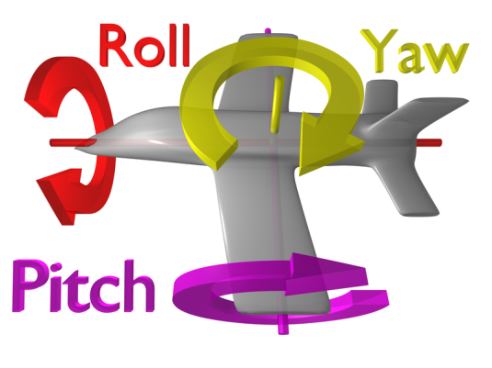

Slide 33

绕x轴定义为
$R_{x}\left(θ_{x}\right)=\left[\begin{matrix}1 & 0 & 0 \\ 0 & \cos{θ_{x}} & −\sin{θ_{x}} \\ 0 & \sin{θ_{x}} & \cos{θ_{x}}\end{matrix}\right],这里的 θ_{x} 是 roll 角$.
绕y轴定义为
$$R_{y}\left(θ_{y}\right)=\left[\begin{matrix}\cos{θ_{y}} & 0 & \sin{θ_{y}} \\ 0 & 1 & 0 \\ −\sin{θ_{y}} & 0 & \cos{θ_{y}}\end{matrix}\right],这里的θ_{y} 是 pitch 角.$$
绕z轴定义为
$$R_{z}\left(θ_{z}\right)=\left[\begin{matrix}\cos{θ_{z}} & −\sin{θ_{z}} & 0 \\ \sin{θ_{z}} & \cos{θ_{z}} & 0 \\ 0 & 0 & 1\end{matrix}\right],这里的θ_{z}是 yaw 角.$$

Slide 34

任何三维旋转矩阵$M∈R^{3×3}$ 都可以用利用这三个旋转角 $θ_{x}$ ,$θ_{y}$ 和$θ_{z}$ 来表示，并且最终可以表示为三个旋转矩阵（roll, pitch 和 yaw 矩阵）的乘积。roll-pitch-yaw系统中欧拉角与旋转矩M是可转换的，即$∃θ_{x} , θ_{y} ,θ_{z}∈\left[\begin{matrix}0 & … & π\end{matrix}\right],M=R_{z}\left(θ_{z}\right)R_{y}\left(θ_{y}\right) R_{x}\left(θ_{x}\right)$
$=\left[\begin{matrix}\cos{θ_{z}} & −\sin{θ_{z}} & 0 \\ \sin{θ_{z}} & \cos{θ_{z}} & 0 \\ 0 & 0 & 1\end{matrix}\right]\left[\begin{matrix}\cos{θ_{y}} & 0 & \sin{θ_{y}} \\ 0 & 1 & 0 \\ −\sin{θ_{y}} & 0 & \cos{θ_{y}}\end{matrix}\right]\left[\begin{matrix}1 & 0 & 0 \\ 0 & \cos{θ_{x}} & −\sin{θ_{x}} \\ 0 & \sin{θ_{x}} & \cos{θ_{x}}\end{matrix}\right]$.

Slide 35
上面介绍的roll-pitch-yaw系统不是唯一的欧拉角表示方法
另外一种常用的表示方法是所谓的heading-pitch-bank系统
在这个系统中，方位被定义为heading角、pitch角和 bank角
它的基本思想是让物体开始于"标准"方位（即物体坐标轴和惯性坐标轴对齐），然后让物体作heading、pitch和bank旋转，最后物体旋转到预期的方位
heading、pitch和bank分别是绕y, x, z轴的旋转量，在计算机中通常使用左手坐标系。

Slide 36
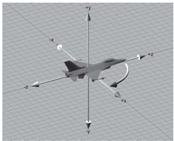
所示的heading旋转表示绕y轴的旋转量，向右旋转为正（如果从上面看，旋转正方向就是顺时针方向）。

Slide 37
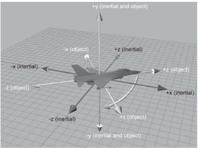
所示的pitch旋转表示绕x轴的旋转量，需要注意的是，这里的x轴指的是物体局部坐标系的x轴，而不是原惯性坐标系的x轴。依然遵守左手法则，向下旋转为正。

Slide 38
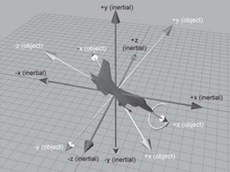
所示为经过了heading和pitch旋转后，bank旋转示意图，bank旋转指的是绕z轴的旋转量。和pitch旋转一样，此处的z轴指的是物体坐标系的z轴，不是原惯性坐标系的z轴。依据左手法则，从原点向z轴正方向看，逆时针方向旋转为正。

Slide 39

我们对欧拉角的定义是一个旋转序列，该旋转序列将物体（和它的坐标空间）从惯性坐标空间转换到物体坐标空间。因此，可以用欧拉角定义的转换来得到惯性—物体旋转矩阵的一般形式为：$M_{惯—物}=HPB$ 其中，H, P, B分别是heading、pitch和bank的旋转矩阵。
设heading、pitch和bank的旋转角分别为h, p, b，则：
$H=R_{y}\left(−h\right)=\left[\begin{matrix}\cos{(−h)} & 0 & −\sin{(−h)} \\ 0 & 1 & 0 \\ \sin{(−h)} & 0 & \cos{(−h)}\end{matrix}\right]=\left[\begin{matrix}\cos{h} & 0 & \sin{h} \\ 0 & 1 & 0 \\ −\sin{h} & 0 & \cos{h}\end{matrix}\right]$
$P=R_{x}\left(−p\right)=\left[\begin{matrix}1 & 0 & 0 \\ 0 & \cos{(−p)} & \sin{(−p)} \\ 0 & −\sin{(−p)} & \cos{(−p)}\end{matrix}\right]=\left[\begin{matrix}1 & 0 & 0 \\ 0 & \cos{p} & −\sin{p} \\ 0 & \sin{p} & \cos{p}\end{matrix}\right]$
$B=R_{z}\left(−b\right)=\left[\begin{matrix}\cos{(−b)} & \sin{(−b)} & 0 \\ −\sin{(−b)} & \cos{(−b)} & 0 \\ 0 & 0 & 1\end{matrix}\right]=\left[\begin{matrix}\cos{b} & −\sin{b} & o \\ \sin{b} & \cos{b} & 0 \\ 0 & 0 & 1\end{matrix}\right]$

Slide 40

从欧拉角计算惯性到物体坐标空间的旋转矩阵可以写为：
$M_{惯—物}=HPB=\left[\begin{matrix}\cos{h} & 0 & \sin{h} \\ 0 & 1 & 0 \\ −\sin{h} & 0 & \cos{h}\end{matrix}\right]\left[\begin{matrix}1 & 0 & 0 \\ 0 & \cos{p} & −\sin{p} \\ 0 & \sin{p} & \cos{p}\end{matrix}\right]\left[\begin{matrix}\cos{b} & −\sin{b} & o \\ \sin{b} & \cos{b} & 0 \\ 0 & 0 & 1\end{matrix}\right]$
为了从物体空间转换到惯性空间，公式表示为：
${M_{物—惯}=\left(M_{惯—物}\right)}^{−1}$
${=\left(HPB\right)}^{−1}$
$=B^{−1}P^{−1}H^{−1}$

Slide 41

旋转矩阵$B^{−1}$、$P^{−1}$和$H^{−1}$为H, P, B对应的逆矩阵，或者是使用了相反旋转角b, p, h的一般旋转矩阵。
$B^{−1}=R_{z}\left(b\right)=\left[\begin{matrix}\cos{b} & \sin{b} & o \\ −sin{b} & \cos{b} & 0 \\ 0 & 0 & 1\end{matrix}\right]$
$P^{−1}=R_{x}\left(p\right)=\left[\begin{matrix}1 & 0 & 0 \\ 0 & \cos{p} & \sin{p} \\ 0 & −sin{p} & \cos{p}\end{matrix}\right]$
$H^{−1}=R_{y}\left(h\right)=\left[\begin{matrix}\cos{h} & 0 & −\sin{h} \\ 0 & 1 & 0 \\ \sin{h} & 0 & \cos{h}\end{matrix}\right]$
$M_{物—惯}=B^{−1}P^{−1}H^{−1}=\left[\begin{matrix}\cos{b} & \sin{b} & o \\ −sin{b} & \cos{b} & 0 \\ 0 & 0 & 1\end{matrix}\right]\left[\begin{matrix}1 & 0 & 0 \\ 0 & \cos{p} & \sin{p} \\ 0 & −sin{p} & \cos{p}\end{matrix}\right]\left[\begin{matrix}\cos{h} & 0 & −\sin{h} \\ 0 & 1 & 0 \\ \sin{h} & 0 & \cos{h}\end{matrix}\right]$

Slide 42
欧拉角在表示物体旋转时很常用，但这种表示方法最大的一个问题是可能引起万向节死锁（Gimbal Lock）
假如在地面上某一个固定位置有一个望远镜，将望远镜饶纵向轴（垂直于地面）旋转可以观察水平包围圈的方向，我们将正北朝向方位角度记为0度；绕第二个坐标轴（即平行于地平面的横向轴）旋转，可以使得望远镜做俯仰观察，我们将平行地面观察时的角度记为0度，这样，望远镜可以向上仰+90度指向天顶，或者向下-90度指向脚底。这样，周围环境中的每个点只要一对这样的角度就可以确定，比如（90, 45）表示的点是位于正东方向的半天空上。
假如我们使用望远镜探测到有一个飞行器贴地飞行，位于望远镜的正东方向（90, 10），朝着我们直飞过来。我们使用望远镜跟踪它，我们会发现，第一个旋转角保持不变，但第二个旋转角会持续增大，这表示望远镜不断地抬高，用于跟踪不断靠近的飞行器。随着飞行器的临近，仰角增长越来越快。假设当仰角达到90度时（即指向头顶），飞行器突然急转弯朝南飞去。这时，我们无法通过两个角度的变化来对飞行器继续进行跟踪，因为无论我们如何绕垂直轴旋转，第一个角度都不会发生变化，这就是万向节死锁！

Slide 43

四元数
四元数是最简单的超复数，我们都知道复数是由实数加上虚数单位i组成，其中i² = -1，而四元数是由实数加上三个虚数单位i、 j、 k 组成，而且它们有如下的关系： i² = j² = k² = ijk= -1 , 每个四元数都是实数和虚数单位i、j 和 k 的线性组合，即：w + xi +yj + zk，其中w,x,y,z是实数，它们组成四元数的向量基：$i=(1,0,0)$，$j=(0,1,0)$, $k=(0,0,1)$，他们之间的关系是：
$i=j∗k=−k∗j$
$j=k∗i=−i∗k$
$k=i∗j=−j∗i$
我们也可将四元数看成由实部与虚部组成，于是四元数表示为:
$q=q_{0}+q_{v}$
其中$q_{0}$为实部，$q_{v}$为虚部:$q_{v}=bi + cj + dk$。

Slide 44

四元数运算
四元数的加法与减法
与常规复数一样，四元数的加减法也是将四元数的实部的虚部分别进行加减运算：
$q=q_{0}+q_{v}$
$p=p_{0}+p_{v}$
$q+p=\left(q_{0}+p_{0}\right)+(q_{v}+p_{v})$
$q−p=\left(q_{0}−p_{0}\right)+(q_{v}−p_{v})$
加法逆元素
$q=q_{0}+q_{v}$的加法逆元素，是与q相加为0的四元数。即：
$−q={−q}_{0}−q_{v}$

Slide 45

四元数乘法
设 $p=p_{0}+p_{v}=p_{0}+p_{1}∗i+p_{2}∗j+p_{3}∗k$
$q=q_{0}+q_{v}=q_{0}+q_{1}∗i+q_{2}∗j+q_{3}∗k$
$p∗q=(p_{0}+p_{1}∗i+p_{2}∗j+p_{3}∗k)∗{(q}_{0}+q_{1}∗i+q_{2}∗j+q_{3}∗k) =p_{0}∗q_{0}+p_{0}∗q_{1}∗i+p_{0}∗q_{2}∗j+p_{0}∗q_{3}∗k$
$+p_{1}∗i∗q_{0}+p_{1}∗i∗q_{1}∗i+p_{1}∗i∗q_{2}∗j+p_{1}∗i∗q_{3}∗k$
$+p_{2}∗j∗q_{0}+p_{2}∗j∗q_{1}∗i+p_{2}∗j∗q_{2}∗j+p_{2}∗j∗q_{3}∗k$
$+p_{3}∗k∗q_{0}+p_{3}∗k∗q_{1}∗i+p_{3}∗k∗q_{2}∗j+p_{3}∗k∗q_{3}∗k$
最终可以化简为：$p∗q={(p}_{0}∗q_{0}−\left(p_{v}∙q_{v}\right))+(p_{0}∗q_{v}+q_{0}∗p_{v}+p_{v}×q_{v})$

Slide 46
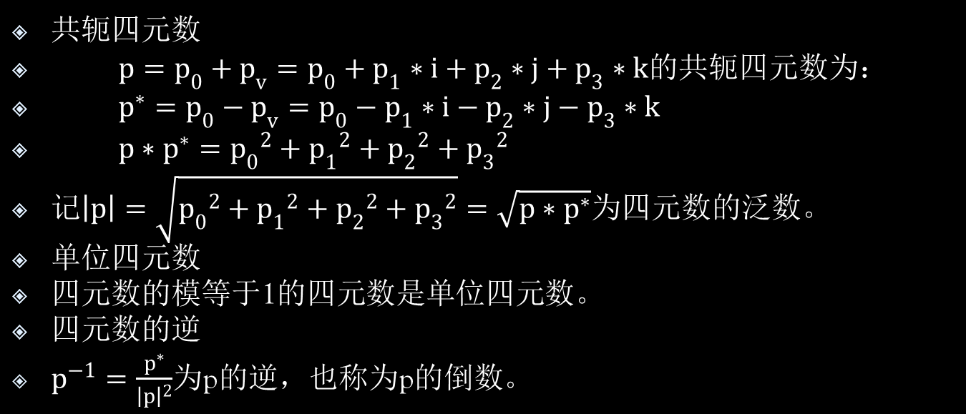
共轭四元数
$p=p_{0}+p_{v}=p_{0}+p_{1}∗i+p_{2}∗j+p_{3}∗k$的共轭四元数为：
$p^{∗}=p_{0}−p_{v}=p_{0}−p_{1}∗i−p_{2}∗j−p_{3}∗k$
$p∗p^{∗}={p_{0}}^{2}+{p_{1}}^{2}+{p_{2}}^{2}+{p_{3}}^{2}$
记$\left|p\right|=\sqrt{{p_{0}}^{2}+{p_{1}}^{2}+{p_{2}}^{2}+{p_{3}}^{2}}=\sqrt{p∗p^{∗}}$为四元数的泛数。
单位四元数
四元数的模等于1的四元数是单位四元数。
四元数的逆
$p^{−1}=\frac{p^{∗}}{{\left|p\right|}^{2}}$为p的逆，也称为p的倒数。

Slide 47
用四元数表示旋转
我们先了解一下轴－角对的概念
设n为旋转轴,n的方向定义了哪边将被认为是旋转“正”方向，设θ为绕轴旋转的量，轴－角对(n,θ)定义了一个角位移：绕向量n所指定的轴旋转θ角。
四元数可以被解释为角位移的轴－角对方式。但是n和θ不是直接存储在四元数的四个数中，而采用下面的方式保存：

Slide 48
在表示方位的时候，使用n为单位向量的四元数（四元数的模等于1的四元数是单位四元数）
使用四元数表示旋转的一个最大好处就是可以实现SLERP插值（spherical linear interpolation，球面线性插值），这可以解决使用欧拉角表示旋转所带来的万向节死锁问题。
为了理解SLERP插值的原理，我们首先回顾一下普通线性插值的计算方法。我们一般的做法分为三步：

Slide 50
需要注意的是，使用四元数方式表示的方位的差的意义是
一个方位到另一个方位的角位移
而四元数求幂表示从角位移中抽取“一部分”
比如四元数q代表一个角位移，如果要得到1/3这个角位移的四元数,可以使用：q^{1/3}。

Slide 51

使用欧拉角表示的旋转和四元数表示的旋转可以互相转化，因为他们都可以看成是绕着旋转轴转动一定角度的过程。
下面是通过旋转角θ和旋转轴单位向量 $v=(x,y,z)$ 来定义的旋转变换，可以将其转换为旋转矩阵的形式。
$R(n,θ)=\left[\begin{matrix}P^{′} \\ q^{′} \\ r^{′}\end{matrix}\right]=\left[\begin{matrix}n_{x}^{2}(1−\cos{θ)+\cos{θ}} & n_{x}n_{y}(1−\cos{θ)+n_{z}\sin{θ}} & n_{x}n_{z}(1−\cos{θ)−n_{y}\sin{θ}} \\ n_{x}n_{y}(1−\cos{θ)−n_{z}\sin{θ}} & n_{y}^{2}(1−\cos{θ)+\cos{θ}} & n_{y}n_{z}(1−\cos{θ)+n_{x}\sin{θ}} \\ n_{x}n_{z}(1−\cos{θ)+n_{y}\sin{θ}} & n_{y}n_{z}(1−\cos{θ)−n_{x}\sin{θ}} & n_{z}^{2}(1−\cos{θ)+\cos{θ}}\end{matrix}\right]$

Slide 52

这个矩阵是用旋转轴n和角度$θ$表示的，表示这个旋转的四元数形式为：w + xi +yj + zk，其中：
$w=\cos{(θ/2}$)
${x=n_{x}\sin{(θ}}/{2)}$
$y=n_{y}sin({θ/2})$
$z=n_{z}\sin{(θ/{2)}}$
下面我们来对上面的旋转矩阵进行化解，其中：
$m_{11}=n_{x}^{2}(1−\cos{θ)+\cos{θ}}$
$=n_{x}^{2}−n_{x}^{2}\cos{θ}+\cos{θ}$
$=1−1+n_{x}^{2}−n_{x}^{2}\cos{θ}+\cos{θ}$
$=1−(1−n_{x}^{2}+n_{x}^{2}\cos{θ}−\cos{θ)}$
$=1−(1−n_{x}^{2})(1−\cos{θ})$
由于$\cos{θ=1−2({\sin{(θ/{2))}}}^{2}}$，故上式可以表示为：
$m_{11}=1−\left(1−n_{x}^{2}\right)2({\sin{(θ/{2))}}}^{2}$
$=−1+2({cos({θ/{2))}}}^{2}+2{({n_{x}\sin{(θ}}/{2)}}^{2}$
$=−1+2w^{2}+2x^{2}$

Slide 53
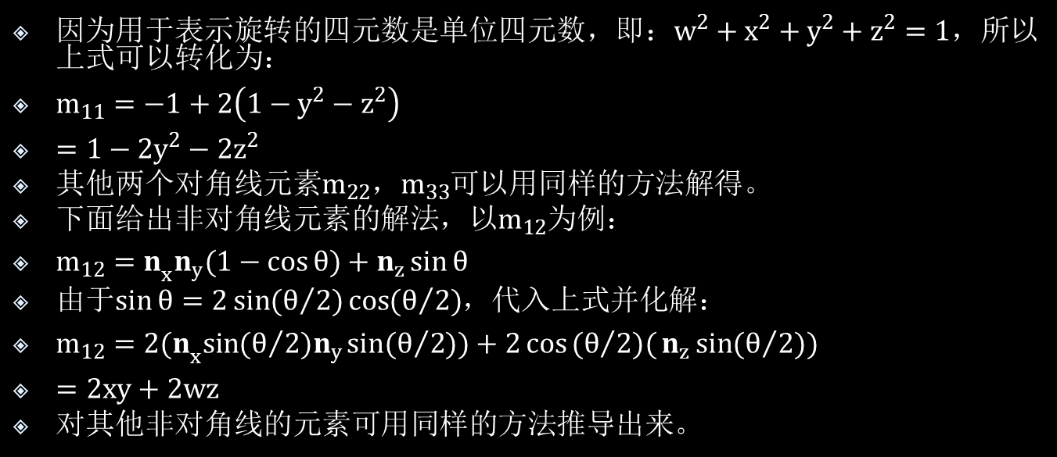
因为用于表示旋转的四元数是单位四元数，即：$w^{2}+x^{2}+y^{2}+z^{2}=1$，所以上式可以转化为：
$m_{11}=−1+2\left(1−y^{2}−z^{2}\right)$
$=1−2y^{2}−2z^{2}$
其他两个对角线元素$m_{22}$，$m_{33}$可以用同样的方法解得。
下面给出非对角线元素的解法，以$m_{12}$为例：
${m_{12}=n}_{x}n_{y}(1−\cos{θ)+n_{z}\sin{θ}}$
由于$\sin{θ=2\sin{(θ/2}})\cos{(θ/2})$，代入上式并化解：
$m_{12}=2{(n}_{x}\sin{(θ/2})n_{y}\sin{(θ/{2))}}+2\cos{{(θ}/{2)(}}n_{z}\sin{(θ/{2))}}$
$=2xy+2wz$
对其他非对角线的元素可用同样的方法推导出来。

Slide 54

最终，四元数表示的转换使用矩阵的形式可以表示为：
$\left[\begin{matrix}1−{2y}^{2}−2z^{2} & 2xy+2wz & 2xz−2wy \\ 2xy−2wz & 1−2x^{2}−2z^{2} & 2yz+2wx \\ 2xz+2wy & 2yz−2wx & 1−2x^{2}−2y^{2}\end{matrix}\right]$

Slide 55
旋转矩阵、欧拉角和四元数比较

Slide 56
从上面的表可以看出，三种表示方法各有优劣，适用于不同的场合，下面有一些使用上的建议：
欧拉角最容易使用。当需要为世界中的物体指定方位时，使用欧拉角最为简单，比如直接按照玩家键盘输入来确定方位，或者在代码中直接指定方位(如为渲染设定摄像机)。
如果需要在坐标系之间转换，最好选择矩阵形式。当然，也可以使用其他格式来保存方位，并在需要的时候转换到矩阵格式，比如用欧拉角作为方位的”主拷贝”，但同时维护一个旋转矩阵，当欧拉角发生改变时矩阵也要同时进行更新。
需要大量保存方位数据时(比如动画)，使用欧拉角或四元数。欧拉角将少占用25%的内存，但它在转换到矩阵时要稍微慢一些。如果动画数据使用到嵌套坐标系，那么四元数可能是最好的选择。
平滑的插值只能用四元数完成。如果使用其他形式表示方位，可以先转换到四元数然后进行插值，插值完毕后再转换回原来的形式。

Slide 57
几何
三维游戏引擎中操作的对象几乎都是采用几何的方式表示的，比如三维模型、场景划分等，一些典型应用也大量使用了几何运算，比如碰撞检测等

Slide 58

直线方程
已知直线上一点$M_{0}=(x_{0},y_{0},z_{0})$和它的方向向量$s=(m,n,q)$，设点$M=(x,y,z)$是直线L上的任一点，直线L的点法式方程为：
$\frac{x−x_{0}}{m}=\frac{y−y_{0}}{n}=\frac{z−z_{0}}{q}$
通过上式我们可以得到在光线透视和碰撞检测等场合常用的直线参数方程形式：
$\left\{\begin{aligned}x=x_{0}+mt \\ y=y_{0}+nt \\ z=z_{0}+qt\end{aligned}\right.$

Slide 59

平面方程
已知平面上一点$M_{1}=(x_{1},y_{1},z_{1})$和它的法向量$n=(A,B,C)$,$M=(x,y,z)$是平面上任意一点，则可以得到：
$n∙\vec{M_{1}M}=0$
由于$n=(A,B,C)$，$\vec{M_{1}M}=(x−x_{1},y−y_{1},z−z_{1})$，可以推出平面的点法式方程为：
$A\left(x−x_{1}\right)+B\left(y−y_{1}\right)+C\left(z−z_{1}\right)=0$
可以进一步将其写成更一般的形式：
$Ax+By+Cz+D=0$
我们假设平面有“正面”和“反面”。一般来说，n指向的方向是平面的正面。即，从n的头向尾看，我们看见的是正面。

Slide 60
n
Front side
Back side

Slide 61
点在三角形内部的判断
首先我们需要确定点是否在三角形所在平面内。由于三角形的三个顶点可以确定平面方程a*x+b*y+c*z+d=0，将待检测点代入方程后，通过判断等式是否成立可以得到待监测点和三角形是否共面。
除此之外，还可以连接待检测点和三角形的三个顶点构成三个向量，对它们两两叉乘求出三个法向量，如果它们方向一致，则证明待检测点和三角形共面，否则不共面。

Slide 62
如果待检测点和三角形不共面的话，则点肯定不在三角形内部。否则开始判断待检测点是否位于三角形内部，判断方法有以下三种：
如果待检测点和三角形共面的话，连接点P和三角形的三个顶点得到三条线段PA，PB和PC（如图 12所示），求出这三条线段与三角形各边的夹角，如果所有夹角之和为2π，那么点P在三角形内，否则不在，此法直观，但效率低下。

Slide 63
B
P
A
C

Slide 64

假设点P位于三角形内，当沿着ABCA的方向在三条边上行走时，会发现点P始终位于边AB，BC和CA的右侧
可以通过叉积来实现，连接BP，将$\vec{BP}$和$\vec{BA}$做叉积，再将$\vec{BC}$和$\vec{BA}$做叉积，如果两个叉积的结果方向一致，那么两个点在同一侧
可以看到$\vec{BP^{′}}$ 和$\vec{BA}$做叉积，将$\vec{BC}$和$\vec{BA}$做叉积，两个叉积的结果方向不一致，所以$P^{′}$在三角形外
这个算法只用到了三次叉乘，没有除法运算和三角函数、开根号等运算，所以效率很高，而且精度很高（没有浮点误差）。

Slide 66
由于三角形的三个顶点处于同一个平面，其中的两个点可以看做是另外一个点的位移
比如选择点A作为起点，那么点B相当于在AB方向移动一段距离得到，而点C相当于在AC方向移动一段距离得到。

Slide 68

对于平面内任意一点，都可以由如下方程来表示：
$\vec{AP}=u∗\vec{AC}+v∗\vec{AB}$
点P位于三角形ABC内部的条件是：
$u≥0$
$v≥0$
$u+v≤1$
当u = 0且v = 0时，P就是点A，当u = 0,v = 1时，P就是点B，而当u = 1, v = 0时，P就是点C。将上式两边分别点乘$\vec{AC}和\vec{AB}$，则可以得到下面两个等式。
$\vec{AC}∙\vec{AP}=\vec{AC}∙(u∗\vec{AC}+v∗\vec{AB})$
$\vec{AB}∙\vec{AP}=\vec{AB}∙(u∗\vec{AC}+v∗\vec{AB})$
最终可以求得：
$u=\frac{\left(\vec{AP}∙\vec{AC}\right)\left(\vec{AB}∙\vec{AB}\right)−\left(\vec{AP}∙\vec{AB}\right)\left(\vec{AB}∙\vec{AC}\right)}{\left(\vec{AC}∙\vec{AC}\right)\left(\vec{AB}∙\vec{AB}\right)−\left(\vec{AB}∙\vec{AC}\right)\left(\vec{AB}∙\vec{AC}\right)}$
$v=\frac{\left(\vec{AP}∙\vec{AB}\right)\left(\vec{AC}∙\vec{AC}\right)−\left(\vec{AP}∙\vec{AC}\right)\left(\vec{AB}∙\vec{AC}\right)}{\left(\vec{AC}∙\vec{AC}\right)\left(\vec{AB}∙\vec{AB}\right)−\left(\vec{AB}∙\vec{AC}\right)\left(\vec{AB}∙\vec{AC}\right)}$

Slide 69
直线与三角形相交检测
直线和三角形的相交检测是游戏引擎中常见的问题，最典型的应用就是拾取(Picking)，即判断鼠点选了三维场景中的哪个物体

Slide 70
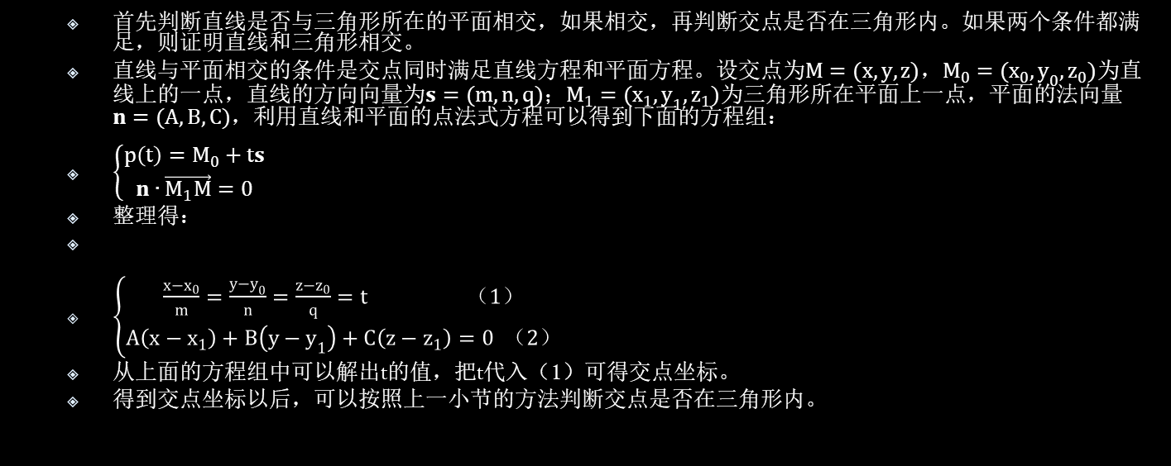
直接求解方法
首先判断直线是否与三角形所在的平面相交，如果相交，再判断交点是否在三角形内。如果两个条件都满足，则证明直线和三角形相交。
直线与平面相交的条件是交点同时满足直线方程和平面方程。设交点为$M=(x,y,z)$，$M_{0}=(x_{0},y_{0},z_{0})$为直线上的一点，直线的方向向量为$s=(m,n,q)$；$M_{1}=(x_{1},y_{1},z_{1})$为三角形所在平面上一点，平面的法向量$n=(A,B,C)$，利用直线和平面的点法式方程可以得到下面的方程组：
$\left\{\begin{aligned}p\left(t\right)=M_{0}+ts \\ n∙\vec{M_{1}M}=0\end{aligned}\right.$
整理得：
$\left\{\begin{aligned}\frac{x−x_{0}}{m}=\frac{y−y_{0}}{n}=\frac{z−z_{0}}{q}=t （1） \\ A\left(x−x_{1}\right)+B\left(y−y_{1}\right)+C\left(z−z_{1}\right)=0 （2）\end{aligned}\right.$
从上面的方程组中可以解出t的值，把t代入（1）可得交点坐标。
得到交点坐标以后，可以按照上一小节的方法判断交点是否在三角形内。

Slide 71

参数化求解方法
从上一小节的分析，我们知道了，三角形所在平面内的任意点都可以使用下面的方程来表示：
$\vec{AP}=u∗\vec{AC}+v∗\vec{AB}$
则任意点P可以表示为：
$P=uC+vB+\left(1−u−v\right)A$
由u和v的取值范围可以得到P和三角形的位置关系。于是，求直线与三角形的交点也就变成了解下面的方程（其中t,u,v是未知数，其他为已知）：
$M_{0}+ts=uC+vB+\left(1−u−v\right)A$
整理得：
$M_{0}−A=−ts+v\left(B−A\right)+u(C−A)$
化为线性方程组为：
$\left[\begin{matrix}−s & B−A & C−A\end{matrix}\right]\left[\begin{matrix}t \\ v \\ u\end{matrix}\right]=M_{0}−A$
令$B−A=E$，$C−A=F， M_{0}−A=T$，上式改写成$\left[\begin{matrix}−s & E & F\end{matrix}\right]\left[\begin{matrix}t \\ v \\ u\end{matrix}\right]=T$。
根据克拉默法则，可得到t,u, v的解分别是
$t=\frac{1}{\left|\begin{matrix}−s & E & F\end{matrix}\right|}\left|\begin{matrix}T & E & F\end{matrix}\right|$
$u=\frac{1}{\left|\begin{matrix}−s & E & F\end{matrix}\right|}\left|\begin{matrix}−s & E & T\end{matrix}\right|$
$v=\frac{1}{\left|\begin{matrix}−s & E & F\end{matrix}\right|}\left|\begin{matrix}−s & T & F\end{matrix}\right|$
通过求得的u、v可以判断直线和三角形相交的交点是否在三角形内部。

Slide 72
曲线
游戏引擎中经常要用到光滑的参数曲线，这些曲线可以用来对几何体精确造型或者描述物件的运动路径等。常用的参数曲线有贝塞尔曲线（Bézier曲线）和B样条曲线

Slide 73
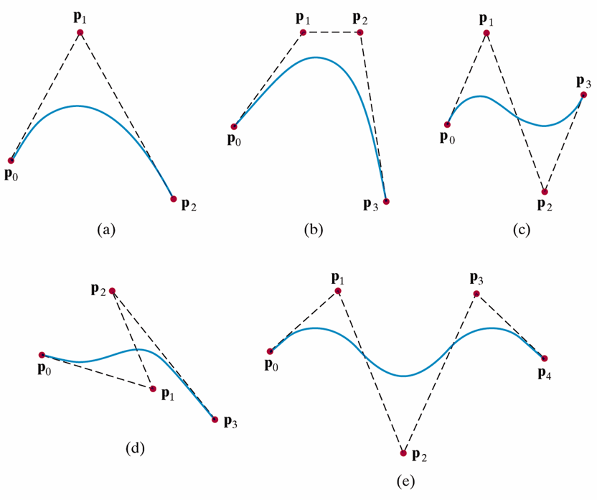
贝塞尔曲线

Slide 74

线性贝塞尔曲线:
给定点P₀、P₁，线性贝塞尔曲线只是一条两点之间的直线，实际上等同于线性插值。这条线由下式给出：
$B\left(t\right)= P_{0}+\left(P_{1}−P_{0}\right)t=\left(1−t\right)P_{0}+tp_{1}, t∈[0, 1]$

Slide 75

二次方贝塞尔曲线:
二次方贝塞尔曲线的路径由给定点P₀、P₁、P₂的函数B（t）确定：
$B\left(t\right)= P_{0}{(1−t)}^{2}+2P_{1}t\left(1−t\right)+P_{2}t^{2}, t∈[0, 1]$

Slide 76

三次方贝塞尔曲线:
P₀、P₁、P₂、P₃四个点在平面或在三维空间中定义了三次方贝塞尔曲线，曲线的参数形式为：
$B\left(t\right)= P_{0}{(1−t)}^{3}+3P_{1}t{\left(1−t\right)}^{2}+{3P}_{2}t^{2}\left(1−t\right)+P_{3}t^{3}, t∈[0, 1]$
给定点P₀、P₁、…、P_{n}，n阶贝塞尔曲线可以使用下面的一般化公式来确定：
$B\left(t\right)= \sum_{i=0}^{n}{{\left(\begin{matrix}n \\ i\end{matrix}\right)P}_{i}{(1−t)}^{n−i}t^{i}}, t∈[0, 1]$
例如n = 5时，该贝塞尔曲线公式可以表示如下：
$B\left(t\right)= P_{0}{\left(1−t\right)}^{5}+5P_{1}t{\left(1−t\right)}^{4}+{10P}_{2}t^{2}{\left(1−t\right)}^{3}+{10P}_{3}t^{3}{\left(1−t\right)}^{2}+{5P}_{4}t^{4}\left(1−t\right)+P_{5}t^{5}$
B样条是样条曲线一种特殊的表示形式。它是B样条基曲线的线性组合。B样条是贝塞尔曲线的一种一般化，可以进一步推广为非均匀有理B样条（NURBS），使得我们能给更多一般的几何体建造精确的模型。De Boor算法是一个数值上稳定的计算B样条的方法。

Slide 77
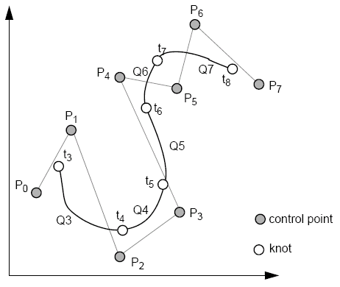

Slide 78

如图 16所示为使用控制点方式构造的B样条曲线，B样条曲线的定义为：
给定m+1 个节点t_{i} ，分布在[0,1]区间，满足：
$t_{0}<t_{1}<⋯<t_{m}$
一个n次B样条是一个参数曲线：
$S:[0, 1]→ℝ^{2}$
它由n次B样条基(basis B-spline)组成：
$S\left(t\right)= \sum_{i= 0}^{m}{P_{i}b_{i, n}\left(t\right) , tϵ[0, 1]}$
其中P_{i}称为控制点或de Boor点。多边形可以通过把de Boor点用线连起来构造出来，从P₀开始，到P_{n}结束。这样的多边形称为de Boor多边形.
m+1个n次B样条基可以用Cox-de Boor递归公式 定义：
$b_{j,0}\left(t\right)∶=\left\{\begin{aligned}1 \\ 0\end{aligned} \begin{matrix}t_{j}<t<t_{j+1} \\ ⋯\end{matrix}\right.$
$b_{j,n}\left(t\right)∶=\frac{t−t_{j}}{t_{j+n}−t_{j}}b_{j,n−1}\left(t\right)+\frac{t_{j+n+1}−t}{t_{j+n+1}−t_{j+1}}b_{j+1,n−1}(t)$
当节点等距，称B样条为均匀(uniform)，否则为非均匀(non-uniform)。
关于参数曲线更多的知识，以及使用参数曲面进行几何造型的相关知识，请读者参考计算机图形学相关教材。

Slide 79

数学在游戏引擎中的高级应用
速度的积分运算
积分运算在游戏中用的非常多，最常见的就是牛顿第二定律：
$F=ma(t)$
物体在外力作用下，会产生加速度，而加速度跟速度存在如下关系：
$a(t)dt=du$
其中$u(t)$为速度，$a(t)$加速度。通过对方程两边积分得到：
$\int_{t_{0}}^{t}{a}(t)dt=\int_{u_{0}}^{u}{du}$
其中$u_{0}$为时间$t_{0}$时的速度值，从中可以解出$u(t)$。
求解速度以后，同理，我们可以积分得到位移。这样就可以计算出物体在受力情况下的位置移动的情况。对于一般的运动来说，除了线加速度、线速度外，还得考虑物体自身旋转的情况，根据运动学知识，我们知道刚体的运动可以分解为线性运动和物体绕其重心的旋转运动。
利用积分求得的运动满足物理规律，从而能够模拟出更加真实自然的运动效果。

Slide 80
差分的应用
与积分正好相反，差分可以通过物体位置的变化来计算运动速度，通过速度差来计算得到物体运动的加速度
根据计算方法的不同，可以将差分计算分为显式差分和隐式差分两种

Slide 81
流体方程
流体仿真在工业上的应用很广泛，如飞机气动设计，汽车外形设计等，在电影特效上也有很多应用
但由于计算量大，游戏引擎中通常采用简单的粒子系统来表现流体，多为喷泉、烟雾和爆炸等效果
随着硬件的发展，计算机的计算能力逐渐增强，特别是GPU的不断发展和一些新的流体仿真算法的出现，我们有机会在游戏中展现更加复杂、真实的流体效果

Slide 82
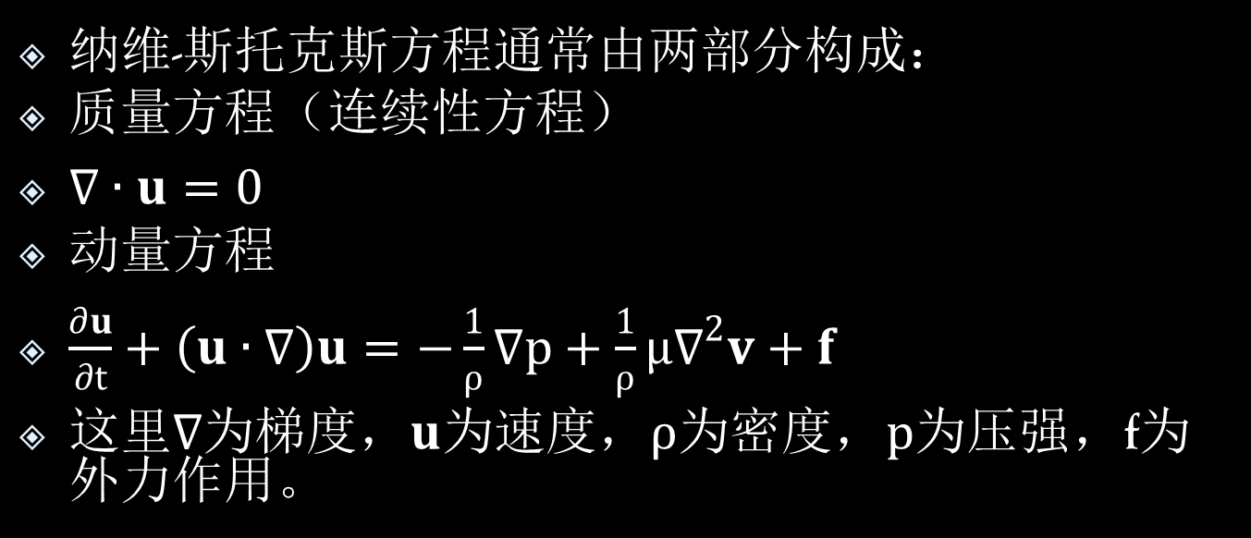
纳维-斯托克斯方程通常由两部分构成：
质量方程（连续性方程）
$∇∙u=0$
动量方程
$\frac{∂u}{∂t}+\left(u∙∇\right)u=−\frac{1}{ρ}∇p+\frac{1}{ρ}μ∇^{2}v+f$
这里$∇为梯度，u为速度，ρ为密度，p为压强$，f为外力作用。

Slide 83
有限元变形计算
游戏中经常需要模拟柔软的物体效果，如肥胖的怪物，布料，皮球等，这些物体在外力作用下会发生变形
数字游戏中通常采用质量弹簧模型来计算软体变形
使用限元方法可以得到更为精确的软体变形，有限元方法多用于工程计算当中，在游戏中的应用很少见
Notes:
，即每一个网格节点是一个带有一定质量的点，网格的边构成了点与点之间的弹簧，当两个节点之间的距离变短时，它们之间的斥力会增加；它们之间的距离变长时，它们之间的拉力会增加。弹簧力可以通过胡克定律计算得到。当很多个节点组合在一起时，就构成了一个线性方程组，通过该方程组可以计算得到每个节点受到的力，从而计算得出其加速度、速度和位移，并最终能够得到物体表面的变形状态。质量弹簧模型的特点是计算速度较快，适合游戏使用，但精确度较差。当然，现在出现了一些改进的质量弹簧模型，可以得到真实感更强的软体变形效果。

Slide 84
参考文献
游戏引擎原理及应用，韩红雷 柳有权，高等教育出版社 2012年

